Slide 1
"Segregujesz –zyskujesz" Ziemię czyściej traktujesz

Slide 2
Jak segregować śmieci

Slide 3
ODPADY Z METALI I TWORZYW SZTUCZNYCH​
zgniecione puszki aluminiowe po napojach
puszki z blachy stalowej
zgniecione plastikowe opakowania po napojach i olejach spożywczych ▪ plastikowe worki, torebki i reklamówki
plastikowe koszyki po owocach i pojemniki po wyrobach garmażeryjnych
opakowania wielomateriałowe po płynnej żywności, takie jak: kartony po mleku, sokach itp.
pokrywki ze słoików
Przed wrzuceniem do pojemnika aluminiowe puszki, plastikowe opakowania oraz kartony opróżniamy i zgniatamy!

Slide 4
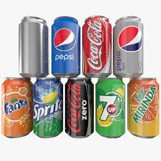
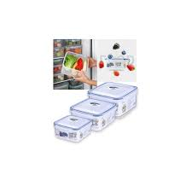
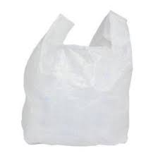
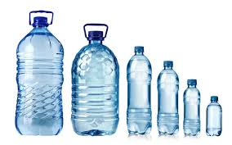

Slide 5
ODPADY Z PAPIERU
gazety, katalogi, prospekty
zeszyty
tektura
torby papierowe
opakowania papierowe
papier biurowy i szkolny
zniszczone książki
kartony oraz wykonane z nich opakowania
Odpady z papieru należy zbierać w taki sposób, aby nie były zamoczone oraz zanieczyszczone, w szczególności resztkami żywności, tłuszczami, olejami czy farbami.

Slide 6
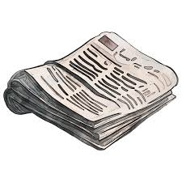
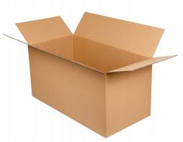
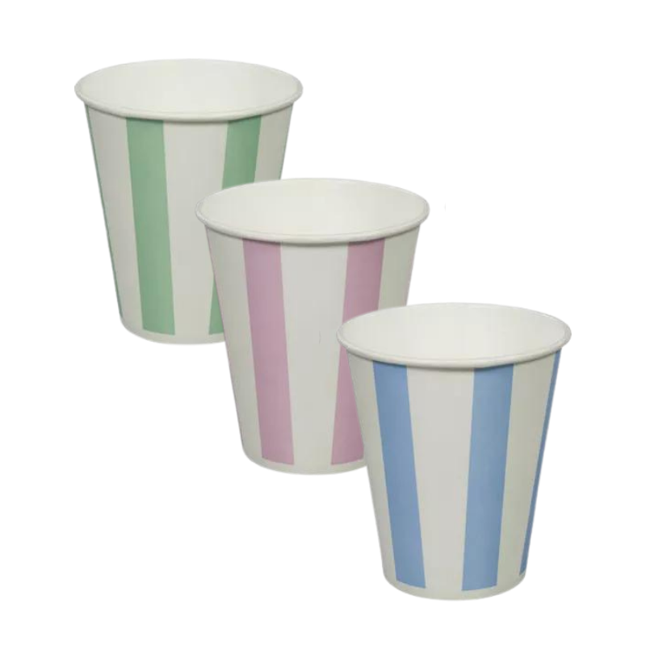
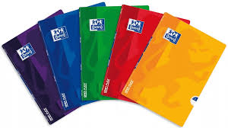

Slide 7
ODPADY ZE SZKŁA
bezbarwne i kolorowe słoiki
butelki szklane
szklane opakowania po kosmetykach
Przed wyrzuceniem szklane butelki i opakowania opróżniamy, oddzielamy również nakrętki, obrączki i inne elementy metalowe.

Slide 8
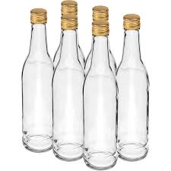
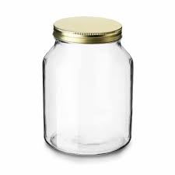
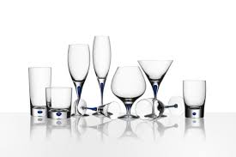
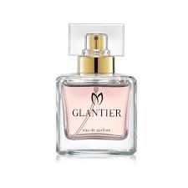

Slide 9
BIOODPADY
ścięta trawa i liście
drobne odpady ogrodowe: połamane gałęzie drzew
kwiaty doniczkowe ▪ obierki i resztki owoców oraz warzyw
fusy po kawie, herbacie
łupiny orzechów
resztki jedzenia pochodzenia roślinnego

Slide 10
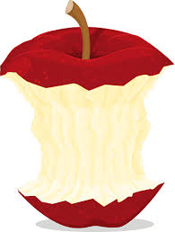
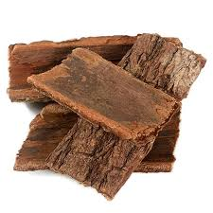
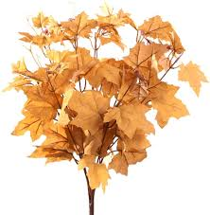
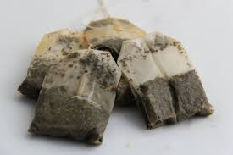

Slide 11
ODPADY ZMIESZANE
odpady, które nie nadają się do segregacji
odpady higieniczne (zużyte pieluszki jednorazowe, podpaski, tampony)
zużyte ręczniki papierowe i chusteczki higieniczne
paragony
resztki wędlin, mięs i kości
ryby i owoce morza
odchody zwierzęce
popiół

Slide 12
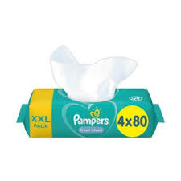
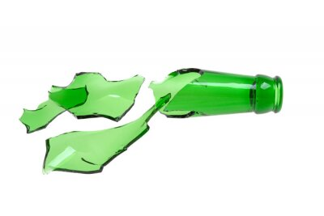
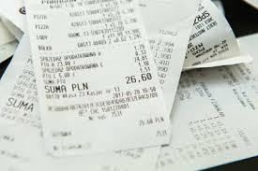
Wszystko inne co nie możesz wrzucić do pozostałych koszy

Slide 13
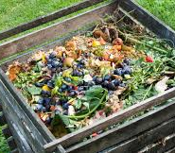
Co to jest kompost?
Kompost to inaczej nawóz organiczny, który możesz kupić lub zrobić samodzielnie z resztek roślinnych zebranych w ogrodzie. Za fermentację odpadków są odpowiedzialne mikroorganizmy – w wyniku tlenowego rozkładu wzbogacają ich strukturę o cenne składniki odżywcze. Dzięki zasilaniu nawozem organicznym ziemia staje się pulchna i przewiewna.

Slide 14
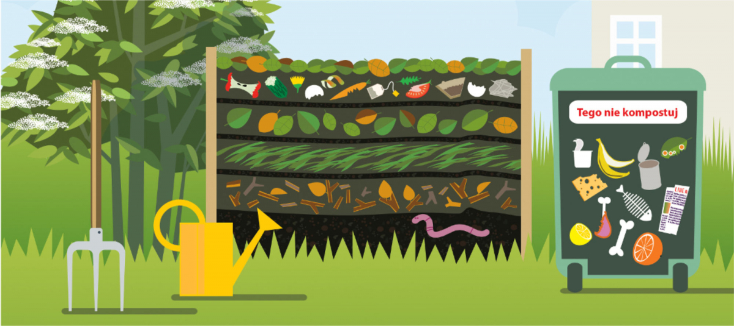
KORZYŚCI Z KOMPOSTOWANIA
mniejsze zapotrzebowanie na nawozy chemiczne
wzbogacenie gleby w składniki odżywcze
redukcja metanu ze składowisk odpadów
redukcja ilości składowanych odpadów na składowiskach o 30-50%

Slide 15
Co się dzieje jak segregujesz śmieci

Slide 16
Symbole na opakowaniach

Slide 17
Jak wygląda las gdy segregujemy?

Slide 18
Co się dzieje z śmieciami po wyrzuceniu?

Slide 19
Dziękuje za uwagę!🙂
Prezentację przygotował Artur Chudzik kl. V
Szkoła Podstawowa w Widełce
Źródło: internet

